Slide 1
Dispositif parade
Direction marketing, expérience client et groupe multimédia
Département marchés et offres
Heure du Jeudi du 4 juillet 2019

Slide 2
sommaire
Le cadre réglementaire
La réglementation a fortement évolué depuis 10 ans
Le devoir de conseil est au centre du parcours d’adhésion à l’assurance emprunteur
Un formalisme est nécessaire à toute étude sur une délégation d’assurance
Le dispositif PARADE
Les fondamentaux du dispositif
Il est important de rappeler les valeurs et avantages du contrat Groupe CNP
Les 4 règles essentielles à retenir
3 cas de figures déterminent les actions à réaliser
Quelques points annexes sont à maîtriser sur le dispositif
Le traitement d’une demande est un contre-la-montre sous contraintes
Les outils à votre disposition

Slide 3
La réglementation a fortement évolué depuis 10 ans
Depuis une dizaine d’année, le législateur a souhaité améliorer la distribution des contrats d’assurance emprunteur sur les crédits immobiliers pour :
Apporter une information formalisée, préalable et contractuelle, plus précise sur les contrats et plus compréhensible pour le consommateur
Permettre de mieux comparer les contrats et leurs garanties avec des critères d’équivalence
Laisser la possibilité aux emprunteurs de choisir librement leur contrat d’assurance emprunteur
Donner la faculté de réaliser une déliaison ou une substitution à tout moment de la vie du contrat
sur affaire nouvelle |  |  | sur le stock
avant l’émission de l’offre | entre l’émission de l’offre et la signature du contrat de prêt | dans les 12 mois suivant la signature de l’offre de prêt | à chaque date d’échéance annuelle
déliaison | substitution | substitution | substitution
Lagarde | Moscovici | Hamon | Bourquin

Slide 4



La réglementation a fortement évolué depuis 10 ans
1er juillet 2010 : Loi Lagarde
Déliaison de l’assurance emprunteur rendue possible lors de la souscription
26 juillet 2013 : Loi Moscovici
Substitution de l’assurance emprunteur possible lors de la signature de l’offre
17 mars 2014 : Loi Hamon
Substitution de l’assurance emprunteur possible durant une période d’un an après la signature du prêt
21 février 2017 : Amendement Bourquin
  Résiliation de l’ADE possible à date d’anniversaire du contrat avec soumission d’une offre d’assurance au choix du client, la banque devra se prononcer sous 10 jours ouvrés sur l’acceptation ou non de cette assurance en substitution du contrat Groupe
26 juin 2017 : Recommandation ACPR sur la déliaison ADE
  Recommandation sur le libre-choix de l’assurance emprunteur souscrite en couverture d’un crédit immobilier
  1er janvier 2018 : Mise en application de l’Amendement Bourquin
3 octobre 2018 : Mise en garde ACPR en matière de pratiques commerciales
Mise en garde sur les pratiques pouvant avoir pour effet de priver les clients de leur libre-choix de l’assurance emprunteur

Slide 5
Le devoir de conseil est au centre du parcours d’adhésion à l’assurance emprunteur
Le devoir de conseil doit guider notre entretien lors de la proposition et l’adhésion à un contrat d’assurance emprunteur
L’assurance doit répondre aux besoins du client
Garanties couvertes
Exclusions
Montant assuré et niveau(x) de quotité(s)
Elle doit être en cohérence avec
Sa situation personnelle : principalement l’âge, la santé, la profession mais aussi les déplacements professionnels, les sports pratiqués, le tabagisme …
Sa situation familiale
Le crédit assuré : montant, durée
La présence de co-emprunteur(s) et la notion de quotités assurées
La CEGEE distribue le contrat Groupe CNP et l’offre Ecureuil ADE Services
Nous acceptons les délégations partenaires référencées par BPCE et étudions les équivalences sur tout autre contrat proposé

Slide 6
Un formalisme est nécessaire à toute étude sur une délégation d’assurance
Quels que soient la raison et le moment auquel le client nous demande une déliaison ou une substitution, les justificatifs à produire devront toujours reprendre les éléments suivants :
L’état civil de l’assuré
La référence de l’organisme prêteur et bénéficiaire de la délégation à savoir la CEGEE avec l’adresse du siège social
La date d’effet du prêt
Les dates d’effet et de cessation des garanties
Les garanties couvertes
La quotité assurée
L’échéancier des primes
Le coût total de l’assurance
Le Taux Annuel Effectif de l’Assurance
Les délégations proposées doivent être datées, signées et accompagnées de leurs conditions générales

Slide 7
Les fondamentaux du dispositif parade
BPCE, CNP et Natixis Assurances ont mis en place le dispositif PARADE depuis l’entrée en application de l’Amendement Bourquin
Afin de respecter nos obligations, face aux contraintes liées au délai des 10 jours et à l’expertise nécessaire, il a été décidé de confier le traitement opérationnel des dossiers à BPCE Solutions Crédit (nouvelle dénomination d’Ecureuil Crédit)
Les objectifs sont de :
Respecter l’application de l’amendement et tout particulièrement le délai de traitement réglementaire fixé à 10 jours pour les clients engagés
Vérifier la recevabilité de la demande
Traiter et analyser la demande sur le fond et sur la forme
Contacter le client pour réaliser une contre-proposition en rappelant les avantages du contrat Groupe CNP
Éditer l’avenant conformément à la décision finale du client

Slide 8

Il est important de rappeler les valeurs et avantages du contrat groupe CNP

Slide 9
Les 4 règles essentielles à retenir
Vérifier et mettre à jour les coordonnées clients (n° tél. fixe et portable, mail, adresse postale, CSP) pour permettre à BPCE Solutions Crédit de traiter la demande dans les meilleures conditions
1
Vérifier le cas de figure concerné par la demande (p. 10)
Tenir compte du degré d’urgence et du délai de 10 jours à respecter
(délai de 10 jours entre la date de dépôt de la demande en agence et la notification de la décision par BPCE Solutions Crédit)
2
Dater les documents réceptionnés en apposant un cachet dateur
Scanner tous les documents (l’enveloppe, l’accusé de réception, la délégation d’assurance, les conditions générales et autres pièces jointes)
3
Transmettre le dossier à BPCE Solutions Crédit
sans analyse de votre part
en utilisant les modèles pré formatés disponibles dans outlook (p. 13 dans le présent support)
    ec-b-bal-ade@ec.caisse-epargne.fr
sans délai pour tout client engagé pour respecter le délai de 10 jours
4

Slide 10

3 cas de figures déterminent les actions à réaliser
client engagé
client manifesté avec devis
client manifesté sans devis
Nous réceptionnons une demande de substitution avec une nouvelle délégation d’assurance
Le client vient se renseigner sur son droit à résilier muni d’un devis d’assurance
Le client vient se renseigner ou souhaite renégocier son tarif
Le délai de traitement, de l’étude à l’avenant, est fixé à 10 jours sous peine de sanction financière
Pas de délai contraint mais la volonté de réagir vite
Pas de délai contraint mais la volonté de réagir vite
Transmission à J du dossier complet à BPCE Solutions Crédit
Transmission du dossier complet à BPCE Solutions Crédit
Accord de la Direction Régionale avant transmission du dossier complet à BPCE Solutions Crédit
Objectif : respecter le délai de 10 jours en essayant de réaliser une contre-proposition
Objectif : traiter la demande en moins de 30 jours en essayant de valider une contre-proposition

Slide 11
Quelques points annexes sont à maîtriser sur le dispositif
Cas particuliers :
Si vous constatez qu’un document est manquant, signalez-le immédiatement à votre client mais transmettez tout de même le dossier à BPCE Solutions Crédit
Si le client est actuellement assuré par une autre délégation d’assurance que le contrat Groupe CNP (Ecureuil ADE Services, délégation partenaire, autre délégation externe) nous sommes dans l’obligation de traiter cette demande, la procédure est identique mais il faudra, en plus, fournir les conditions particulières et conditions générales de la délégation d’assurance initiale
Bonnes pratiques :
L’agence ou le service qui réceptionne la demande transmet la demande à BPCE Solutions Crédit
Si la demande arrive ailleurs qu’à l’agence domiciliataire du client, elle est directement traitée par le service qui la reçoit, transmise à BPCE Solutions Crédit avec copie à l’agence domiciliataire
Dans tous les cas, informez votre client qu’il sera contacté par un expert de BPCE Solutions Crédit pour traiter sa demande
Une contre-proposition ne sera réalisée et présentée au client que s’il respecte les conditions suivantes :
Emprunteur assuré par un contrat Groupe CNP
Emprunteur assuré sans réserve, sans surprime, sans exclusion
Crédit immobilier en euros
CRD > 20.000€
Durée résiduelle > 3 ans

Slide 12

Le traitement d’une demande est un contre-la-montre sous contraintes
BPCE Solutions Crédit a besoin de temps pour traiter chaque demande dans les meilleures conditions tout en respectant les délais
Analyser la délégation d’assurance proposée
Contacter le client
Réaliser une contre-proposition en rappelant les avantages du contrat Groupe CNP
Recueillir le mandat de renonciation éventuel
Éditer l’avenant
Chaque jour qui passe diminue la capacité à traiter la demande dans les délais
J1
J3
J5
J2
J4
J6
J7
J8
J9
J10
Demande reçue et transmise à J1
➔ Parfait pour un traitement optimum
Une 1ère réponse est demandée dans les 4 premiers jours pour signifier la prise en charge de la demande client
Le 10ème jour, au plus tard, la demande doit être finalisée :
Par l’envoi de l’avenant actant la substitution avec la délégation d’assurance concurrente
Par l’envoi de l’avenant validant la contre-proposition réalisée par BPCE Solutions Crédit
! hors délai
➔ sanction prévue 3.000€

Slide 13
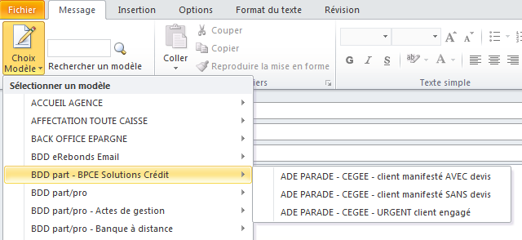
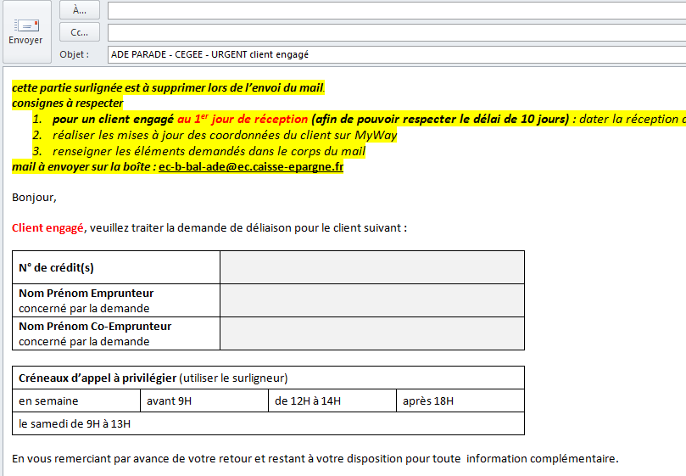
Les outils à votre disposition
3 modèles de mail sont mis à votre disposition sur outlook pour transmettre les demandes à BPCE solutions Crédit :
  Selon que le client soit
    Engagé
    Manifesté avec devis
    Manifesté sans devis
  Comment faire ?
    Nouveau message électronique
    Choix modèle
    BDD part - BPCE Solution Crédit
  Compléter le corps du mail avec les préférences d’appels
  Joindre tous les documents scannés
  Copier-Coller l’adresse mail de BPCE Solutions Crédit
  Envoyer le mail dans les meilleurs délais

Slide 14




Les outils à votre disposition
pour retrouver tous les outils à votre disposition
CNP Synthèse du dispositif PARADE
Le guide BPCE pour réviser
les fondamentaux de l’assurance emprunteur
pour toutes vos questions

